Slide 1


SIL认证交流分享
轨道交通事业部
2018-07-20

Slide 2

一、SIL认证是什么
二、认证机构的选择&作用
三、认证流程
四、SIL认证开发参考
集团品牌管理部
1/4

Slide 3
一、SIL认证是什么
1、SIL认证概述
2、SIL认证的标准
3、SIL认证的等级判断
集团品牌管理部
1/4

Slide 4
一、SIL认证是什么 | 1、SIL认证概述
SIL认证就是基于IEC 61508（GB/T 20438）, IEC 61511(GB/T 21109), IEC 61513, IEC 13849-1, IEC 62061, IEC 61800-5-2等标准，对安全设备的安全完整性等级(SIL)或者性能等级(PL)进行评估和确认的一种第三方评估、验证和认证。功能安全认证主要涉及针对安全设备开发流程的文档管理(FSM)评估，硬件可靠性计算和评估、软件评估、环境试验、EMC电磁兼容性测试等内容。
SIL（Safety Integrity Level）-安全完整性等级。
SIL技术标准是由国际电工委员会（IEC）首先颁布制定的，由IEC/TC65归口实施。SIL技术的国家归口标准化技术委员会为“全国过程工业测量控制及自动化”标准化技术委员会（SAC/TC124），秘书处单位为机械工业仪器仪表综合技术经济研究所。
SIL认证一共分为4个等级，SIL1、SIL2、SIL3、SIL4，包括对产品和对系统两个层次。 其中，以SIL4的要求最高。

Slide 5
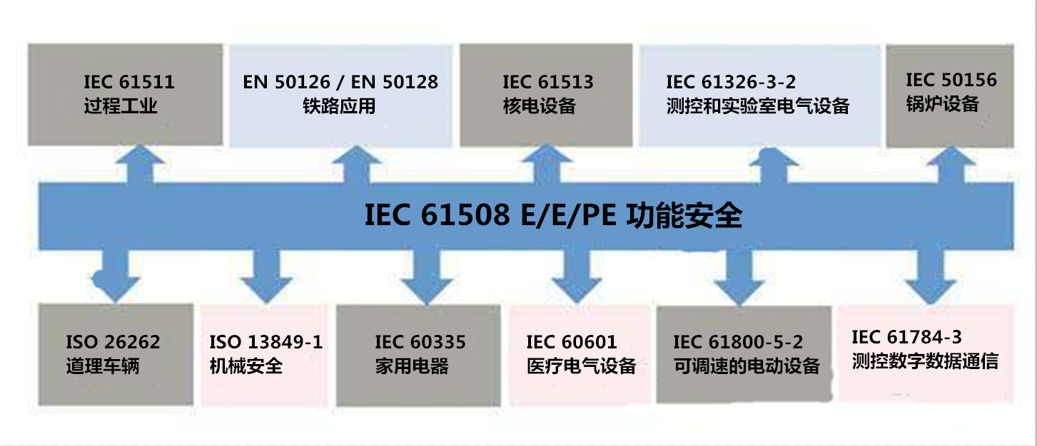
一、SIL认证是什么 | 2、SIL认证的标准
SIL标准由基于国际电工委员会发布的相关文件。
其中，不同领域对应于不同标准。铁路/轨道交通 IEC 61508 + EN50126/EN50128/EN50129这4个标准

Slide 6
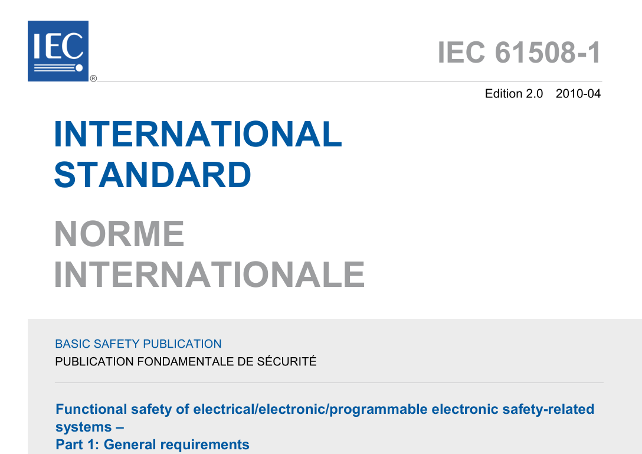
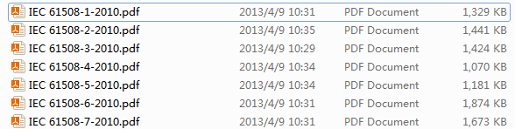
一、SIL认证是什么 | 2、SIL认证的标准
IEC 61508标准:
电气/电子/可编程电子安全相关系统的功能安全性，是由国际电工委员会在2000年5月正式发布的电气和电子部件行业相关标准。
IEC 61508标准规定了常规系统运行和故障预测能力两方面的基本安全要求。这些要求涵盖了一般安全管理系统、具体产品设计和符合安全要求的过程设计，其目标是既避免系统性设计故障，又避免随机性硬件失效。

Slide 7
一、SIL认证是什么 | 2、SIL认证的标准
EN 50126标准:
铁路应用：可靠性、可用性、可维护性和安全性（RAMS）规范和说明
该标准定义了系统的RAMS（reliability、availability、maintainability和safety），即可靠性、可用性、可维护性和安全性，并且规定了安全生命周期内各个阶段对RAMS的管理和要求，RAMS作为系统服务质量衡量的一个重要特征，是在整个系统安全生命周期内的各个阶段通过设计理念、技术方法而得到的。
EN 50128标准(主要):
铁路应用：铁路控制和防护系统的软件
对铁路控制和防护系统的软件进行了安全完善度等级(SIL)的划分，针对不同的安全要求制订了相应的标准，按不同等级对整体软件开发、评估、检测过程中，包括对软件需求规格、测试规格、软件结构、软件设计开发、软件检验和测试、软硬件集成、软件确认评估、质量保证、生命周期、文档等提出相应的程序制定初相应的规范与要求。
EN 50129标准:
铁路应用：安全相关电子系统
对于安全管理，引入IEC61508提出的安全生命周期概念，就是说对于安全相关系统的安全部分，在设计时按照该步骤进行设计，并且需要进行全程的安全评估和验证，目的是进一步减少和安全相关的人为失误，进而减少系统故障风险。

Slide 8
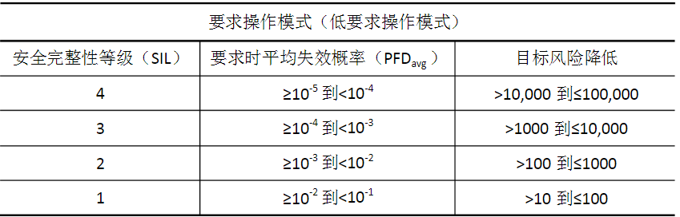
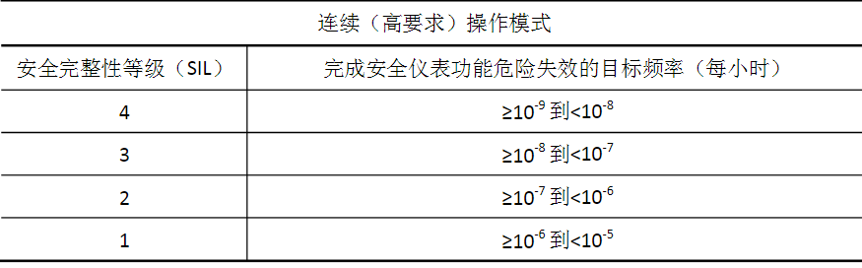
一、SIL认证是什么 | 3、SIL认证的等级判断
SIL等级划定，根据目标平均失效概率来判断。
根据安全相关系统的使用方式，要求发生的频率可分为低要求操作模式(<=1次/年)和高要求或连续操作模式 (>=1次/年)
根据GB/T 20438标准，在不同操作模式下，安全完整性的目标失效概率和目标风险降低入下表：
低频产品： 安全气囊(SRS)、防抱死系统(ABS)；
高频产品： 刹车、转向
PFD: 故障概率

Slide 9
一、SIL认证是什么 | 3、SIL认证的等级判断
安全相关系统应该达到哪一级别的SIL等级，由风险分析确定，主要分析如下几条：
a、风险后果严重程度
b、风险暴露时间和频率
c、不能避开风险的概率
d、不期望事件发生的概率
在实际应用中，要评估SIL需求是非常困难的，除非有一套公认的，以定量范围的术语给出的参数定义，这些定义可能按照评估机构的风险准则标准化过，也可能没有。
所有，采用风险分析图来判断，通过半定量方法(或半定性，一定在定量和定性之间的某个位置)来分析，如下图:

Slide 10
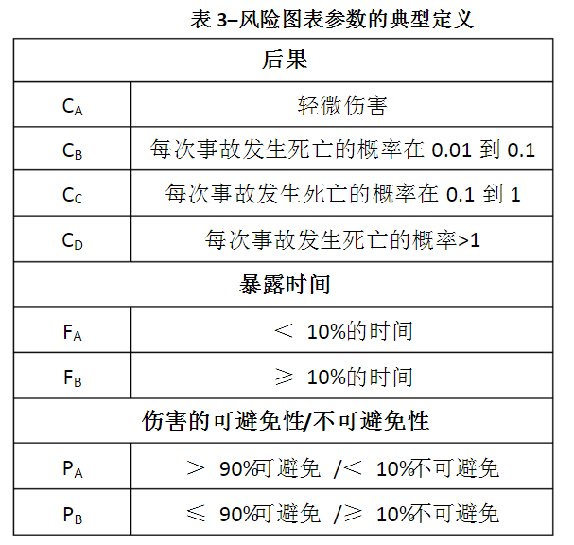
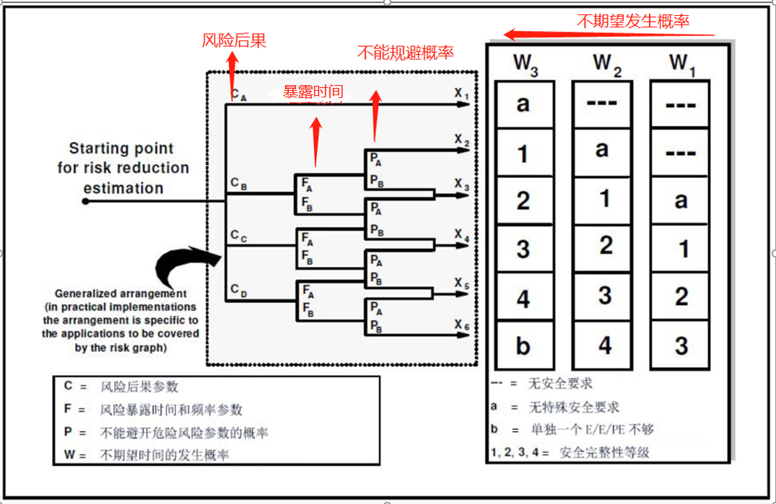
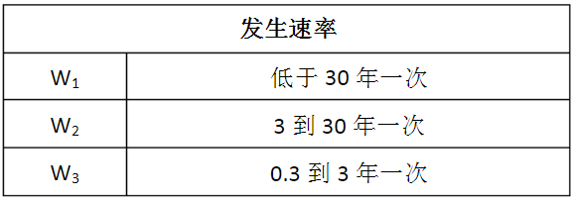
一、SIL认证是什么 | 3、SIL认证的等级判断
风险分析图

Slide 11
一、SIL认证是什么 | 3、SIL认证的等级判断
我们以综合监控为例，来讨论应该化为哪个SIL等级
风险后果：Cb(事故导致死亡概率较小(0.01-0.1))
暴露时间和发生频率：周期性轮询 Fb(≥10%)
伤害可规避概率: Pa(>90%)
不期望发生概率：W1(低于30年一次)
根据风险图指示，SIL2即可满足要求。

Slide 12
二、SIL认证机构的选择&作用
1、认证机构简介
2、认证机构的选择标准
3、SIL认证的意义
4、SIL认证的误区
集团品牌管理部
1/4

Slide 13




二、认证机构的选择&作用 | 1、认证机构简介
一家合格的认证机构，首先需要有相应的认证资质，有资质的才拥有相应的认证资格(签署加入国际认可论坛(IAF-International Accreditation Forum)互认协议(MLA)的估计认可机构或CNCA认可的国内认证机构)。
其中:
国际性认证机构: Bureau Veritas必维、TUV莱茵、TUV南德、TUV北德、EXIDA和SGS等。
Bureau Veritas必维：法国
TUV莱茵: 德国(认可度很高)
EXIDA：美国
SGS ：瑞士

Slide 14
二、认证机构的选择&作用 | 2、选择标准
SIL认知机构的选择，从5个维度，来剖析:
a、品牌知名度
认证的证书 可以形象比喻为大学的毕业证书，不同的学习颁发的证书，对应于不同的知名度和影响力；国内SIL认证比较熟知的有: 德国莱茵TUV集团、上海所(SITIIAS)、北京所、法国BV等机构。
其中一款产品的认证费用，知名机构价格在50-80万，发证时间基本都在1~2年，野鸡机构价格510万不等，发证时间1~3个月
b、 SIL证书及报告的有效性及公信力
不同机构颁发的证书，在不同行业的认可度会不同。
拿着TUV、BV的证书全球适用，上海所和北京所的证全国大中型项目都适用，走出国门的大项目可能有点问题，中小型项目全球适用。中海油等企业对仪表证书的发证机构有要求，野鸡认证机构认证的产品无法入围。

Slide 15
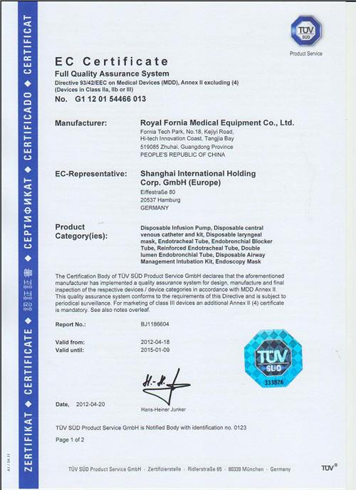
二、认证机构的选择&作用 | 2、选择标准
c、SIL证书的规范性
正规的SIL证书，内容全面
认证产品等级: SIL1~SIL4;
认证产品名称: XXX;
认证参考的标准号: IEC61508:2010等
认证产品类型: TYPE: A或B;
认证产品重要参数等；
以德国TUV认证证书为例:

Slide 16
二、认证机构的选择&作用 | 2、选择标准
d、工程师的技术能力及数量
如果一个认证机构的技术能力比较强，会在认证过程中帮助客户解决很多技术问题。
技术能力强的认证机构，可以为申请功能安全认证的企业提供更多的额外性服务，如人员资格培训，技术咨询等。
如果认证机构有足够的技术能力和项目经验支撑，企业的功能安全认证的周期可以相应的缩短。
e、 价格和周期
SIL认证的价格和项目周期与SIL证书的含金量相辅相成。
目前功能安全认证整体的市场价还比较高，正规机构做功能安全认证的周期也都比较长，针对产品质量、技术、功能检验要求更高，所以在时间成本和人力成本上花费的时间更久，成本更高。

Slide 17
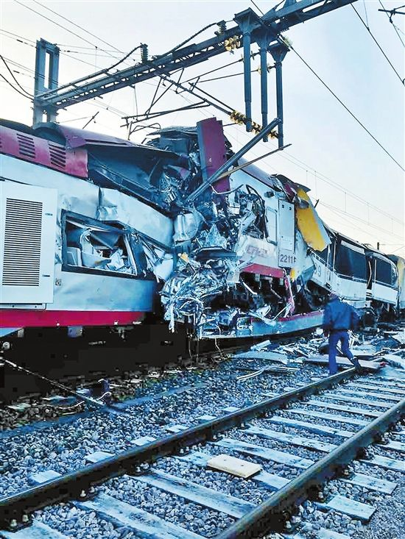
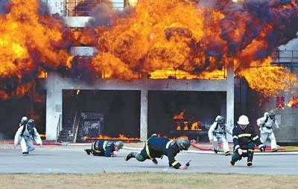
二、认证机构的选择&作用 | 3、SIL认证的意义
在现代过程工业生产中，由于设备繁多，工艺复杂，要求整个控制系统不允许存在任何安全薄弱环节，一旦系统中的设备工作不正常(失效)，就有可能造成控制系统的故障和设备停车，发生诸如化工厂的火灾、爆炸，飞机的机械漏油，列车相撞等危险事件，会对人员、设备和环境造成灾难性后果。如何将这种灾难控制在可接受的范围之内，就需要依靠标准和法规来规范。而SIL认证正是在这些标准和规范上建立起来的。
其中:
对企业的意义:
1、保证企业研发水平和经验；
2、提高企业安全经验和安全水平；
2、对未认证的同行有竞争优势
3、在发生事故时，规避一定法律责任
对产品的意义:
a、可以保证产品特定功能的正确性
b、提高产品在行业的接受程度
c、拥有更高的产业溢价
d、增加客户信心，提高竞争力

Slide 18

二、认证机构的选择&作用 | 4、SIL认证的误区
1) 自己独自埋头搞设计，没有贯彻IEC 61508强调的生命周期理念，个别企业在产品设计完成之后，才想起来找认证机构帮助验证SIL等级，执行SIL认证;
1)、这个阶段的硬件结构、软件结构基本已经定型，一旦发现计划产品安全功能的时候就忽略了一些因素，那么将面临大量重新评估和修改工作。如果有大问题，很有可能需要把原来的设计推到重来。
2)、SIL认证需要从一开始就要求机构介入给予指导，指明方向，这样才能提高效率，减少返工。
2) 担心多花钱;
不管是一开始就联系认证机构，还是产品设计完成之后再联系，费用其实差不多。认证机构越早介入，总体效果越好。

Slide 19
三、SIL认证流程
1、软件生命周期
2、认证机构如何参与
3、认证的基本流程
4、认证参考时间
5、软件生命周期的文档
6、项目人员的组织架构
集团品牌管理部
1/4

Slide 20
三、SIL认证流程 | 1、软件生命周期
SIL认证强调生命周期的理论，从产品需求规范阶段开始，利用标准和规范中的成熟方法对产品整个生命周期的各个阶段进行管理和控制，从而将产品在各个阶段出现故障的可能性减小到最少，实现对风险的控制。
典型的软件生命周期包括: 一个需求阶段、开发阶段、测试阶段、集成阶段、安装阶段和一个维护阶段。从软件构思开始到软件不再可用结束的时期内发生的活动。
SIL认证并没有硬性要求使用特定的软件开发生命周期，但是给出了一个推荐的生命周期模型及文档集 —— 生命周期V型图,如下图

Slide 21
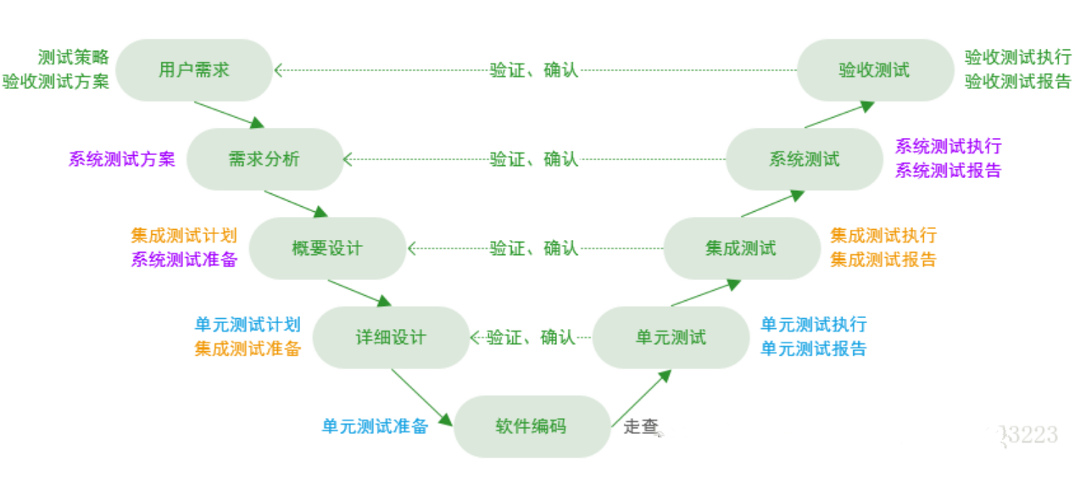
三、SIL认证流程 | 1、软件生命周期
SIL认证采用V型图，主要目的:
自顶而下的设计方法；
模块化；
开发生命周期每一阶段的验证；
验证后的模块和模块库；
清晰的文档；
可设计的文档；
确认测试
生命周期V型图
它是按开发软件的规模和复杂程度，从时间上把软件开发的整个过程（从计划开发开始到软件报废为止的整个历史阶段）进行分解，形成相对独立的几个阶段，每个阶段又分解成几个具体的任务，然后按规定顺序依次完成各阶段的任务并规定一套标准的文档作为各个阶段的开发成果，最后生产出高质量的软件。

Slide 22
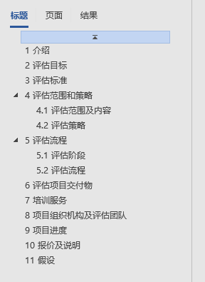
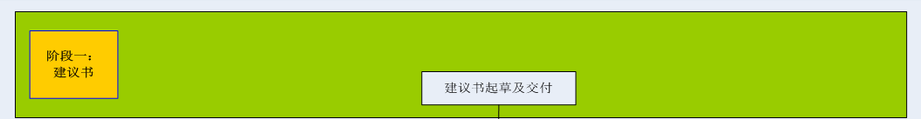
三、SIL认证流程 | 2. 认证机构如何参与进来
安全评估将配合项目生命周期贯穿项目始终，安全评估主要通过文件评估的方式开展。针对每一份被评估的文件，将出具一份开口项清单（LOP），系统的记录评估工作，并且描述评估结果，直至LOP中所有的开口项关闭方可证明认证机构接受该份被评估的文件。
独立安全评估流程，总体可分为三个阶段：
阶段一：
提交 安全评估服务建议书

Slide 23
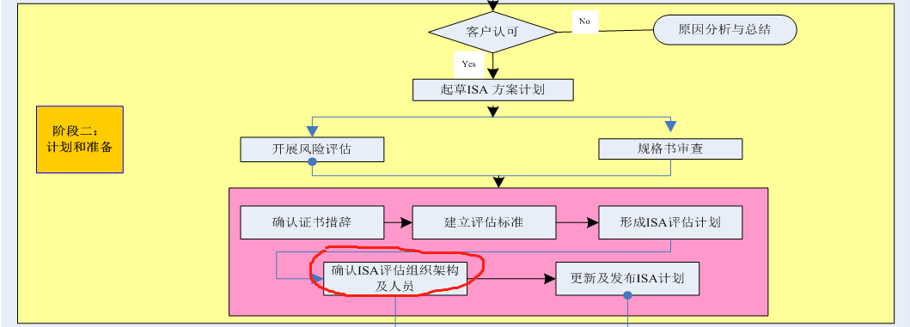
三、SIL认证流程 | 2. 认证机构如何参与进来
阶段二、
在本阶段进行评估合同的签署，评测机构开展项目风险评估、建立评估标准、确定评估项目组，并且发布评估计划给客户。

Slide 24
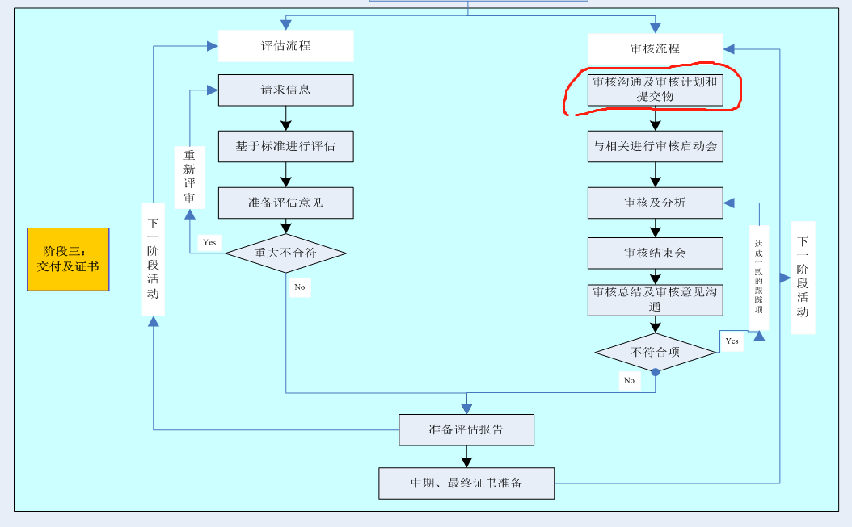
三、SIL认证流程 | 2. 认证机构如何参与进来
阶段三、
评审机构通过文档评估和现场审核的方式开展项目，当所有的一类和二类开口项都关闭后，开始准备评估报告和证书。
一类: 软件安全关键问题
二类: 评估中的不一致或者所依据评估标准中信息的丢失
三类: 一些简单的文字错误或者不一致

Slide 25
三、SIL认证流程 | 3.认证基本流程
对功能安全产品的评测服务，包括4个阶段：
a. 项目启动阶段
1) 项目启动/技术会议
2) 功能安全项目培训、咨询(SIL认证机构，会提供相应的培训选项包括，EN50128标准、安全软件需求和设计、安全软件测试)
b. 概念审核阶段
1) 计划、设计文档的审核
c. 主检阶段
1) 软件验证+测试的审核
d. 认证阶段
基于测试报告，如果各项均符合要求，则由认证机构颁发证书

Slide 26
三、SIL认证流程 | 3.认证基本流程
b. 概念审核阶段
a. 检查并评审产品需求规范和安全设计概念
c. 在产品各个生命周期阶段，尤其在开发过程中(质量管理)，检查并评估故障避免措施的计划
d. 评估检查和控制故障需采取的措施(措施) FMEDA(失效模式影响及诊断分析)，评价是否安全完整等级能够达到预期的目的；
e. 文件系统的审核(设计和质量管理)；
f. 电磁兼容，环境测试需求定义；
g. 为主检阶段出具项目计划；
h. 根据概念评估的结果出具报告；

Slide 27
三、SIL认证流程 | 3.认证基本流程
c. 主检阶段
a. 安全相关的所有功能进行测试，分析其功能性(最坏情况)
b. 测试和验证检测和控制软件及硬件失效的措施
c. 针对子系统进行FMEA(风险分析表)评审
d. 软件验证测试进行检查(模块、集成、系统)
e. 对开发过程中创建的产品文档评审(设计文档、测试、验证、审核记录)
f. 安全相关的可靠性数据的定义和计算；
g. 环境测试(包括EMC)
h. 用户文档的检查(安装，操作手册，安全手册)；
i. 提供测试报告

Slide 28
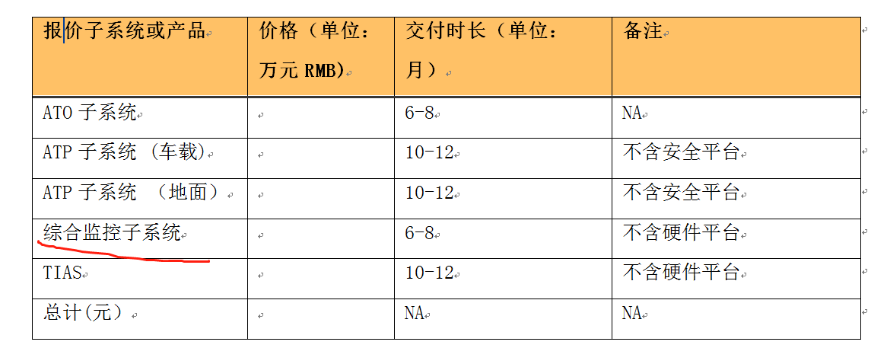
三、SIL认证流程 | 4.认证参考时间
不同认证机构的认证时间会有所差别，通常根据认证产品的复杂性和认证等级的不同，定为1~2年，具体协约时间，在认证机构 阶段一中的安全评估服务建议书会给出，如下图

Slide 29
三、SIL认证流程 | 5、软件生命周期的文件
软件生命周期的软件所有相关信息，都需要记录下来。各个文档应有唯一的参考号，与其他文档应有确定的、记录在案的文档关系，以便文档追溯,。
各文档应按下列规则书写:
1) 应包括或执行所有前期文档的适用条件，使文档具有层次关系(文档关联清单.xlsx)；
2) 不应与前期文档有抵触；
3) 在各个文档中，每个术语，首字母缩略词或缩写应具有相同的意义(考虑单独出一个缩略语文档)；
4) 在各个文档中，每一条目或概念应用相同的名称或描述来参考。
软件生命周期的各个阶段文档，如下图：

Slide 30
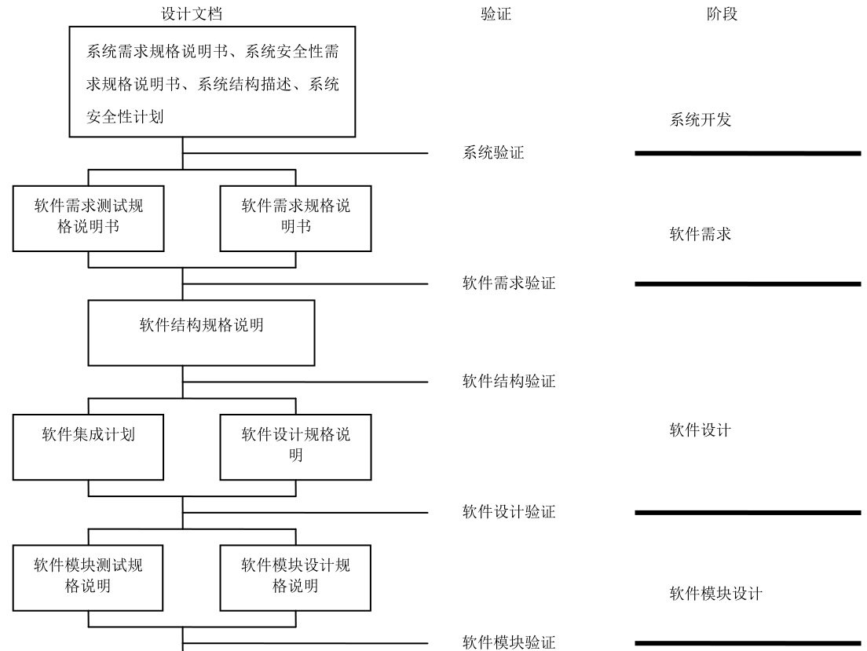
三、SIL认证流程 | 5、软件生命周期的文件
总共文档: 18(个/大约).
系统开发阶段: 4个文档
软件需求阶段: 2个文档
软件设计阶段: 3个文档
软件模块设计阶段: 2个文档
编码阶段: 1个文档
软件测试阶段: 2个文档
软件/硬件集成阶段: 1个文档
软件确认:
系统集成: 1个文档
系统确认:
现场支持: 2个文档

Slide 31
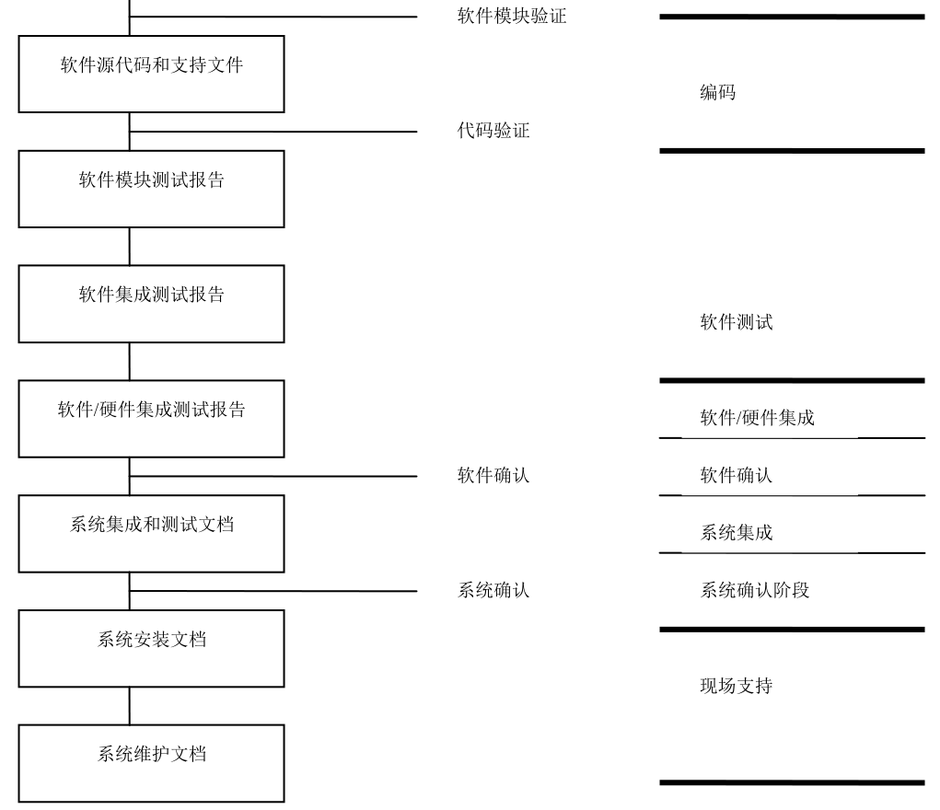
三、SIL认证流程 | 5、软件生命周期的文件

Slide 32
三、SIL认证流程 | 5、软件生命周期的文件
我们以软件需求规格说明书为例，来详细的解释下文档
软件需求规格说明书
目标:
对每个软件工程师均适用的综合性文档，根据软件安全完整性等级规定了完整的软件需求。设置一个唯一编号，例如，CBTC-CI-软件需求规格说明书.doc
要求:
1) 软件需求规格说明书应描述待开发软件的需求特性，而不是开发软件的程序，这些特性应包括:
功能性(包括能力和相应时间性能)
可靠性和可维护性
安全性(包括安全功能及其相关的软件安全完整性等级)
效率
可用性
可移植性

Slide 33
三、SIL认证流程 | 5、软件生命周期的文件
2) 软件需求规格说明书，应以如下方式，来描述和构造:
完整、清楚准确、无二义性、可验证、可测试，可维护和可行的(不允许使用一段时间、等之类的描述)；
可追溯到涉及的所有输入文档。
3) 软件需求规格说明书应让系统整个生命周期所涉及、负责任的人员都能理解的表达和描述方法；
4) 软件需求规格说明书应根据系统安全性需求规格说明书的要求，包括整个系统所有安全功能的需求；
5) 对需求的可追溯性应作为一个重要内容加以考虑，应提供方法允许在生命周期所有阶段均能证实这一点(所有需求对应唯一编号，例如CBTC-CI-0001)；
6) 对于任何不可追溯材料，应表明其对系统的安全性或完整性是没有影响的。

Slide 34
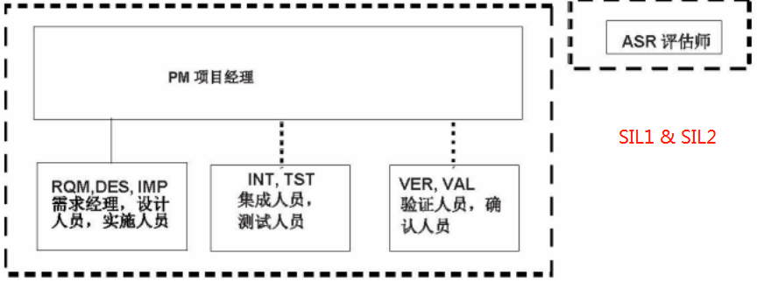
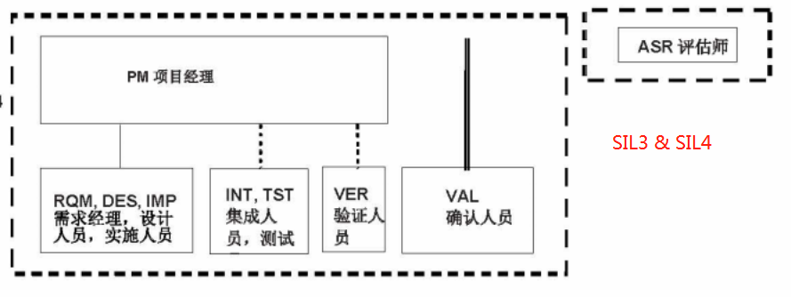
三、SIL认证流程 | 6、项目人员的组织架构
软件整个生命周期各个阶段所涉及的内容，应该保持独立性，至少按照如下结构分配人员：
评估员应由SIL认证机构安全主管认可，独立于项目；
设计者/生产者、验证员和确认员可以同属一个公司，但至少要满足如下独立性:
a) SIL1/2 验证员和确认员可以是同一个人，但他们不能又是设计者/生产者。设计者/生产者、验证员和确认员都能向项目经理报告。
b) SIL3/4 确认员与验证员不能是同一个人，且不向项目经理汇报
可以是同一个人
应向项目经理汇报
可以是同一个机构
可以向项目经理汇报

Slide 35

三、SIL认证流程 | 6、项目人员的组织架构
根据项目人员分配，我们将详述，每个角色的职责
1、需求经理:
工作职责:
1、负责软件需求 (系统体系，量化成一条条具体的软件需求)；
2、开发和维护软件需求文档；
3、建立和保持系统级要求的可追溯性；
4、确保规范和软件要求的变更和配置管理，包括状态，版本和授权状态
5、确保软件需求规范(参照用户要求和最终应用环境)的一致性和完整性；
2、设计人员:
工作职责:
1、将特定的软件需求转换为可接受的解决方案(设计架构)
2、拥有架构和下游解决方案
3、应定义和选择设计方法和辅助工具
4、应适用适当的设计原则和标准
5、应酌情制定组件规格
6、应保持与特定软件要求的可追溯性
7、应制定和维护设计文件
8、应确保设计文件变更和配置控制

Slide 36
三、SIL认证流程 | 6、项目人员的组织架构
3、实施人员
工作职责:
1、将设计解决方案转换为数据/源代码/其他设计表示；
2、应将源代码转换为可执行代码/其他设计表示；
3、应运用安全设计原则；
4、应用指导的数据准备/编码标准；
5、应进行分析以验证中间结果；
6、将软件集成到目标机器上；
7、应制定和维护包含应用方法、数据类型和列表的实施文件；
8、应保持设计的可追溯性；
9、应保持生成或修改的数据/代码处于变更和配置控制之下。

Slide 37
三、SIL认证流程 | 6、项目人员的组织架构
4、测试人员
工作职责:
1、应确保测试活动有计划，完成所有相应的测试任务
2、制定测试规范(目标和案例)
3、应确保软件需求和测试案例与指定的测试目标的可追溯性；
4、应确保测试计划得以实施并进行特的测试(故障注入)
5、应识别与预期结果的偏差并将记录在测试报告中
6、对相关变更管理机构的更改，进行评估和决定；
7、应在报告中记录结果
8、应选择软件测试设备

Slide 38
三、SIL认证流程 | 6、项目人员的组织架构
5、集成人员
工作职责:
1、应使用软件基线来管理整合过程；
2、应根据设计人员的组件规范和体系结构开发的软件组件以及软件/硬件集成测试规范，说明必要的输入组件，集成活动的顺序以及由此产生的集成组件；
3、制定并保持整合活动的记录；
4、应确定整合异常情况，并将其记录并传达给相关变更管理机构进行评估和决策；
5、制定一个组件和整体系统整合报告，说明整合的结果
6、验证人员
工作职责:
1、应制定一项软件验证计划(可能包括质量问题)，说明需要验证什么类型的过程(例如审查，分析等)和测试作为证据；
2、应检查记录证据的充分性(完整性、一致性，正确性，相关性和可追溯性)，以便与指定的验证目标一起进行审查，整合和测试；
3、应识别异常情况，对风险(影响)条款进行评估，并将这些情况记录并传达给相关变更管理机构进行评估和决策 4、管理验证过程(审查，整合和测试)并确保活动的独立性；
5、应开发和保存验证活动的记录
6、制定验证报告，说明验证活动的结果；

Slide 39
三、SIL认证流程 | 6、项目人员的组织架构
7、确认人员
工作职责:
1、应在预期的应用环境中对软件进行系统理解；
2、应制定验证计划并指定软件验证的基本任务和活动，并与评估员商定此计划；
3、应针对预期的环境/用途审查软件要求；
4、应掌握软件需求，以确保所有这些都得到满足；
5、应根据SIL标准的要求评估软件过程和开发软件的符合性；
6、应审查验证和测试的正确性，一致性和充分性；
7、应检查测试用例和已执行测试的正确性，一致性和充分性；
8、应确保所有的验证计划均已执行；
9、应对风险(影响)方面的所有偏差进行审查和分类，记录并提交给负责变更管理和决策的机构；
10、应就软件的预期用途的实用性给出建议，并酌情指出任何应用限制；
11、应包含验证计划的偏差
12、应在整个项目的各个阶段酌情对整体项目(作为通用开发过程的实例)进行审计，检查或审查
13、应酌情审查和分析与先前申请有关的验证报告；
14、应审查一开发的解决方案是否可追溯到软件需求；
15、应通过消除或风险控制/转移措施，确保对相关危害日志和剩余不合格情况进行奢侈，并以适当方式关闭所有危害

Slide 40
三、SIL认证流程 | 6、项目人员的组织架构
8、项目经理
工作职责:
1、确保项目的质量管理体系和独立性符合项目的要求，并根据计划检查进度；
2、应在项目中分配足够数量的胜任资源，以执行包括安全活动在内的基本任务，同事保证角色的独立性；
3、应确保根据EN 50128的规定为项目指定合适的验证人；
4、负责软件的交付和部署，并确保利益相关方的安全要求得到履行和交付；
5、应有足够的时间来妥善执行和完成安全任务；
6、认可开发过程中部分和完整的安全交付成果；
7、应确保与安全有关的决策中保持足够的记录和可追溯性；

Slide 41
三、SIL认证流程 | 6、开发人员的组织架构
在软件生命周期中，不同的角色将承担不同的责任，其中对于主要文档的，分配如下表:
软件需求规格说明书 | 设计者
软件需求测试规格说明书 | 确认员
软件体系结构 | 设计者
软件设计和开发 | 设计者
软件验证和测试 | 验证员
软件/硬件集成 | 设计者
软件确认 | 确认员
软件评估 | 评估员

Slide 42
四、软件开发参考
1. 软件体系设计
2. 软件设计和实施
3. 验证和测试
4. 编码规范

Slide 43

四、软件开发参考 | 1. 软件体系结构
开发一个软件体系结构，该结构应按照，选定软件安全完整性等级的要求，来实现软件需求规格说明书的需求。
SIL2等级，推荐软件体系结构包含措施，如下:
防御性编程
检测异常控制流、数据流和数据值
故障检测和诊断
检测系统的故障，对故障做出相应反应，例如自检
检错码
检测和纠正敏感信息的错误，例如汉明码、循环码
失效断言编程
避免系统安全关键失效
安全袋技术
防止系统进入不安全状态，例如采用独立计算机执行外部监控器，时刻监控主机状态

Slide 44
四、软件开发参考 | 1. 软件体系结构
多版本技术
在软件执行期间，检测和掩盖残留软件设计错误，避免系统安全关键失效。软件冗余，N个版本程序表决输出。
恢复块
增加程序执行它预设功能的似真性。N个程序段实现同一功能，若第一段执行结果错误，重置数据并使用第二段执行.
重试恢复机制
尝试从检测到的故障状况中恢复功能
执行路径记忆
若软件执行了一个未许可路径，强制软件故障导向安全。在许可期间，每个程序执行的所有相关细节做成一个记录。在常规操作中每个程序执行都与许可集进行比较，如有不同，执行安全动作
软件错误影响分析
识别软件模块临界值，提出检测软件错误，增加软件鲁棒性的方法
故障树分析
对导向危害或严重后果的事件分析提供支持

Slide 45
四、软件开发参考 | 1. 软件体系结构
我们以防御性编程和失效断言编程为例，详细说明一下
防御式程序设计:
目标
检测异常控制流、数据流或数据值，并且以一种预定的和可接受的方式对异常做出反应。
描述
a、防护固有错误，由设计或编码错误或需求不正确导致的，可采用如下方式：
1) 必须检查变量的取值范围
2) 在可能的地方，都应该检查值的似真性；
3) 程序入口处必须检查入口参数的类型、维度和取值范围；
b、分离只读和可读写参数并检查其访问权限，函数应该以只读方式访问所有参数，常量参数不应该被写入，帮助解决意外重写和错误使用变量(如 if(5 == i))
c、容错处理
1) 应检查具有物理意义的输入变量和中间变量的合理性;
2) 应检查输出变量的影响，最好通过直接观察相关系统状态的变化；
3) 软件应检查配置，包括预期硬件的存在和可用性，以及软件本身的完整性。

Slide 46
四、软件开发参考 | 1. 软件体系结构
失效断言编程:
目标
为避免系统安全关键失效，检查程序执行期间软件设计的剩余故障。
描述
断言方式遵循检查前置条件(在执行一系列语句之前，检查初始条件的有效性)和后置条件(在执行一系列语句后检查结果)的想法。如果前置条件或后置条件未满足，则提示错误。
例如
assert<pre-condition>;
action 1
.
.
action x;
assert<post-condition>;

Slide 47
四、软件开发参考 | 2. 软件设计和实现
为符合SIL等级的要求，软件设计应该满足如下条件:
1) 软件是可分析、可测试、可验证和可维护的；
2) 软件规模和复杂度最小
3) 基于模块化设计，每个模块都是可读的、可理解的和可测试的
4) 软件及编译器要求符合规范
5) 符合编码规范
6) 可追溯性的，包含
需求到设计或其他实现需求对象的可追溯性(例如 CBTC-CI-0001包含哪个模块中)；
设计对象到实现对象的可追溯性。
EN50128标准下，SIL2等级，推荐软件设计技巧(参考)，如下:
强烈推荐的方法:
半形式化方法
指逻辑/功能方框图、顺序图、有限状态机等方法
结构化方法，包括如JSD, MASCOT, SADT等
通过重视生命周期早期部分提高软件开发质量，用准确而直觉的过程与符号
(计算机辅助)来识别需求存在和按逻辑顺序与结构方式排列的运行特点

Slide 48
四、软件开发参考 | 2. 软件设计和实现
模块化方法(必须)
为限制系统复杂度，软件系统分解为小型的可理解部分
设计和编码标准
使用统一的编码风格和规范
可分析程序
以简单可行的方法来设计一个程序；
强制型说明的程序语言
通过使用一种语言减少出现故障的可能性(常见强类型语言有，c/c++ Java Python)
结构化编程
设计和实现程序，使对程序的分析变为实际，提示所有重要的程序行为
编程语言
使用推荐的的编程语言
已确认的编译器
使用认证的编译器
使用中证明的编译器
使用认证的编译器
功能和黑箱测试
包括边界值分析，等价类和输入划分测试，过程模拟；

Slide 49
四、软件开发参考 | 2. 软件设计和实现
性能测试
包括雪崩/加压测试，响应时间和存储限制，性能需求
接口测试
证明子程序的接口不包含任何导致软件出现故障的错误
数据记录和分析
为了软件项目中更加容易证明，检验，评估和维护，而将所有数据、判断和基本原理都编程文档
推荐的方法：
形式化方法，包括如CCS,CSP,HOL,时序逻辑
以基于数学的方法研究软件,包括形式化设计和形式化编程技术
可信/已验证的模块库和部件
使用已验证的模块和部件
面向对象的编程
快速原型开发、重用现存软件组件，完成必要信息隐藏

Slide 50
四、软件开发参考 | 2. 软件设计和实现
我们以模块化方法和可分析程序为例，详细说明一下
模块化方法:
目标
为限制系统复杂度，软件系统分解为小型的可理解的部分。
描述
模块法或者模块化包括几种软件工程的设计、编码和维护阶段的原则。通常采用如下方法: 1) 一个模块要有单一的定义明确的任务或者功能实现；
2) 必须限制和严格定义模块之间的联系，模块内的一致性强；
3) 建立提供不同模块级的子程序集；
4) 子程序的规模限制大小，通常2~4块屏幕大小
5) 子程序(函数)应该有唯一的出口和入口
6) 模块之间通过接口通信，使用全局变量和局部变量的地方都需要对它们进行构造，对变量的访问必须被控制且每个实例中对它们的使用都需要证明
7) 所有的模块接口必须完全归档
8) 模块接口的参数一个不超过5个

Slide 51
四、软件开发参考 | 2. 软件设计和实现
可分析程序:
目标
以一种程序分析是简单可行的方法来设计程序。程序的功能在基于分析基础上必须完全可测试。
描述
获得一个容易分析的由静态分析方法而得到的程序。为了到达这个要求必须遵循程序的结构化设计原则，例如:
1) 模块的控制流应该由序列，迭代和选择的结构化构造组成；
2) 模块应该小
3) 程序中各个模块的设计应该尽可能的低耦合；
4) 输入和输出参量之间的关系应该尽可能简单；
5) 复杂计算不应该作为分支和循环的判断依据；
6) 分支和循环的判断应该只是简单的与模块输入参量有关；
7) 不同的类型映射之间的界限应简单；

Slide 52
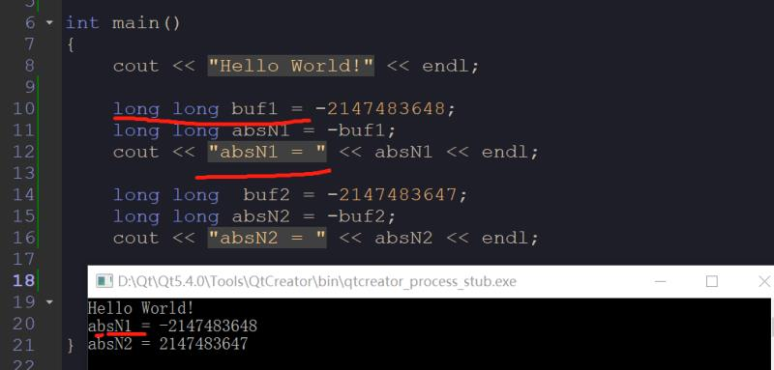
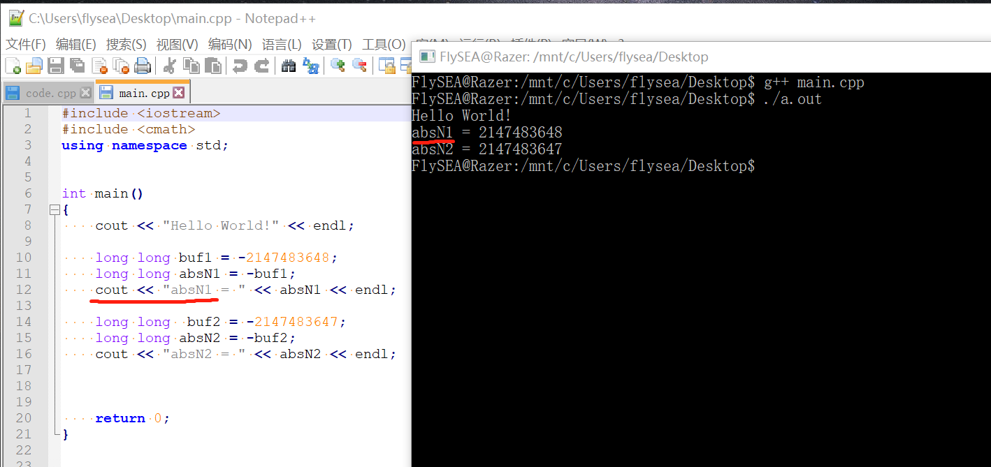
四、软件开发参考 | 2. 软件设计和实现
举例说明，不同编译器对代码处理的差异：
QT5.4的默认编译器 与 g++比较 long long变量的处理
注: QT5.7版本 Desktop Qt 5.11.1 MinGW 32bit 与 g++ 一致

Slide 53
四、软件开发参考 | 3. 软件验证和测试
SIL2软件验证和测试，推荐如下方法:
形式化证明
不需要运行程序的条件下，使用理论、数学模型及原则证明程序的正确性
概率测试
获得被调查软件可靠性属性的定量图，解决可靠度、重要性和测试各项的相关水平(例如每个需求的的失效概率、某段特定时间内的失效概率)
静态分析
包括边界分析、检查列表、控制流分析等
动态分析和测试
包括边界值分析来执行测试用例、猜错等方式
度量
从软件自身的性质触发预测程序的属性，而非从研发或测试历史记录。
可追溯性度量
参考 可追溯性

Slide 54
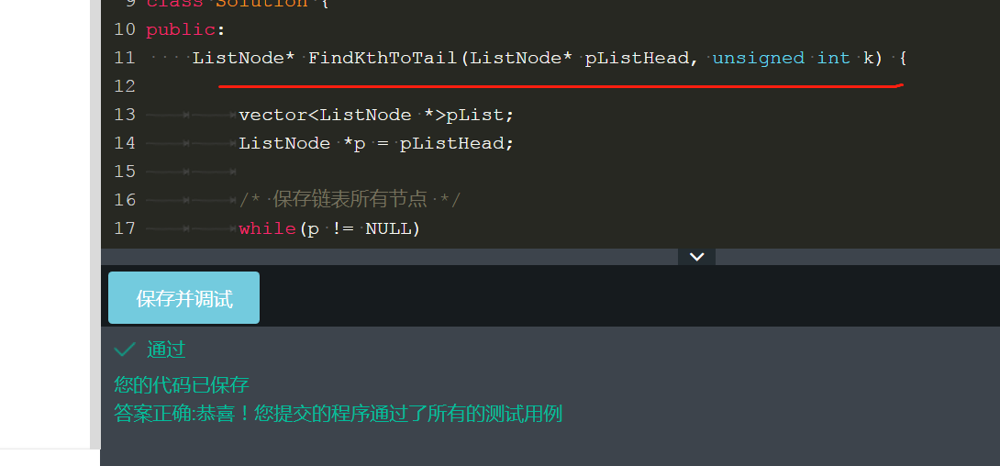
四、软件开发参考 | 3. 软件验证和测试
软件错误影响分析
识别软件模块的临界，提出软件错误，增强软件鲁棒性，评估软件组件所需的确认量；
我们以静态分析的一种方法来讨论 – 单元测试，效果类似下图

Slide 55
四、软件开发参考 | 3. 软件验证和测试
单元测试
概述
单元测试(unit testing), 是指对软件中的最小可测试单元进行检查和验证。C-函数 C++ 类
目的
1. 自动化、可重复执行；
2. 测试速度快
3. 保证测试模块稳定性
4. 安全的重构已有代码
测试用例
1. 测试用例能验证函数的正确性；
2. 测试用例尽可能涵盖边界条件(边界值、典型值)；
3. 一些异常和错误处理(例，往函数里注入空指针、空字符串等)
测试软件
c++的单元测试软件 cppunit
例如，断言某个函数assert(2 == Add(1, 1));

Slide 56
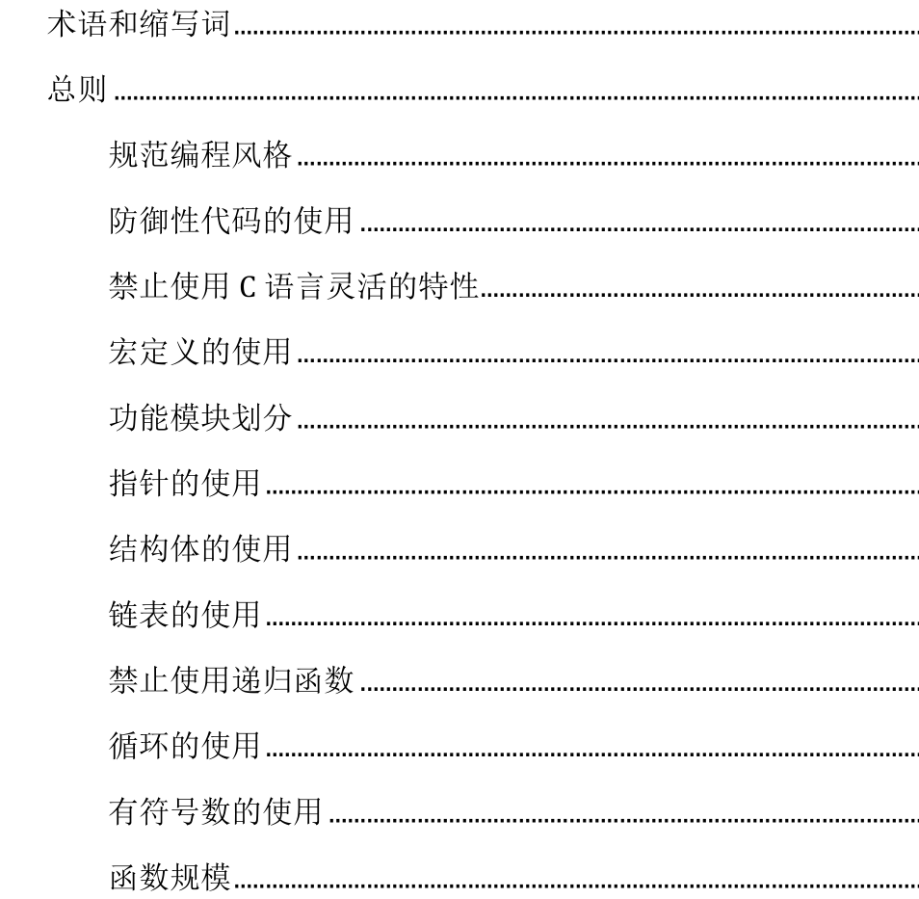
四、软件开发参考 | 4. 编码规范和风格
根据EN 50128的要求，软件必须有统一的编码规范和风格，本项目参考MISRAC-2004 编码规范，制定安全软件开发规范.pdf。

Slide 57
四、软件开发参考 | 4. 编码规范和风格
编码规范中，一些demo，如下
1) goto不能用
2) 避免使用new或malloc开辟新的空间
3) 函数长度控制200行以内
4) 函数入参不超过5个参数
5) 函数入参必须进行检查
6) 函数最多只允许一个return
7) 每个函数都需要有详细的说明
8) 结构体嵌套不得超过3层
9) 循环嵌套不得超过3层
10) if else必须完整
11) 编译器报警不能解决的，必须详尽说明
12) 函数要做单元测试

Slide 58
END

